Slide 1
«Исследование базовой подготовленности выпускников Тверского государственного университета к трудовой деятельности»
Марсанова Наталья Николаевна и.о. директора Молодёжной биржи труда ЦСТМ на базе Тверского государственного университета

Slide 2
Центр содействия трудоустройству молодёжи
Молодёжная биржа труда
Адаптация к рынку труда
Другие виды деятельности
Трудоустройство
Психодиагностический комплекс «Якоря карьеры»
Индивидуальные и психологические тренинги
Факультатив «Технологии эффективного трудоустройства»
Тренинги на развитие soft skills
Обучающие мастер-классы для студентов-«Карьерный взлет»
Экскурсии в компании
Тренинги мастер-классы от работодателей
Ночь карьеры
Студенческий форум «PRO Успех!» и т.д.
Вакансии:
полный рабочий день,
гибкий график
Временная работа
Отряд «Помощник»
Практика
Стажировки
Презентации
Встречи с работодателями
Написание методических материалов, статей по проблематике трудоустройства
Проведение опросов
Работа с соискателями с инвалидностью
Мониторинги
Участие в конференциях
Отчетность и т.д.

Slide 3
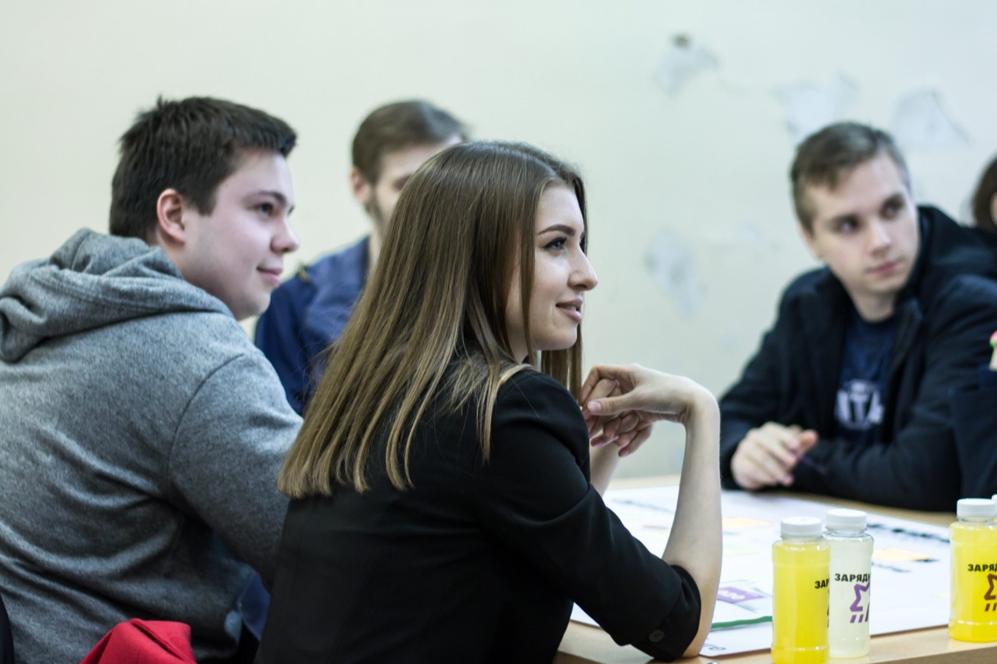
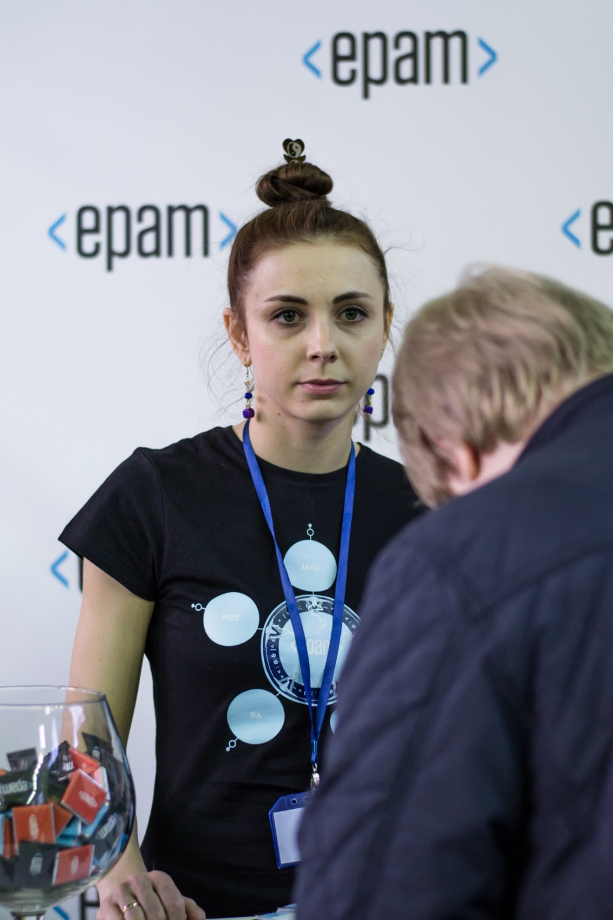
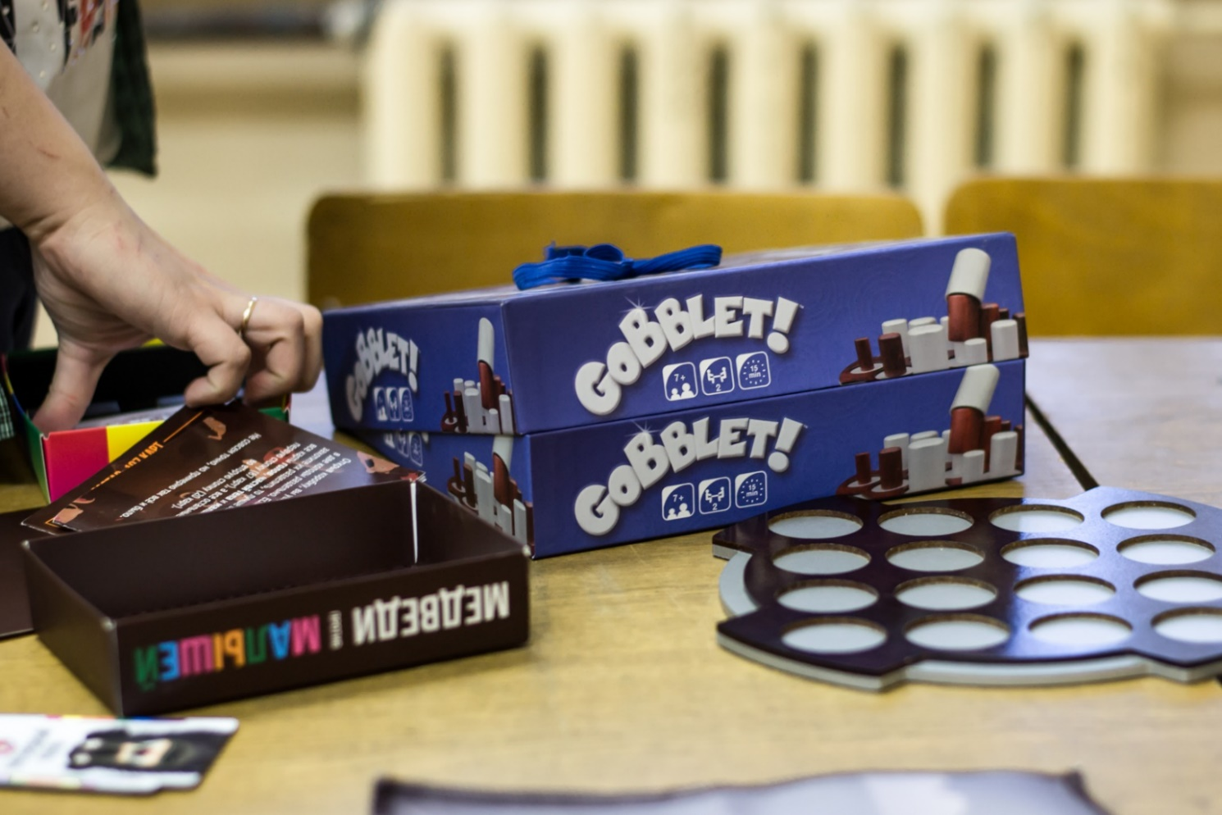
НОЧЬ КАРЬЕРЫ 2019

Slide 4
НОЧЬ КАРЬЕРЫ 2019
18 АПРЕЛЯ 2019 года
400 УЧАСТНИКОВ
40 РАБОТОДАТЕЛЕЙ
894 ВАКАНСИИ
Ярмарка вакансий
Мастер-классы и воркшопы от работодателей
Презентации от компаний-работодателей
Бизнес- и креативная игры
Игротека с настольными играми
Фотозона
Фреш-бар
…и многое другое
40

Slide 5
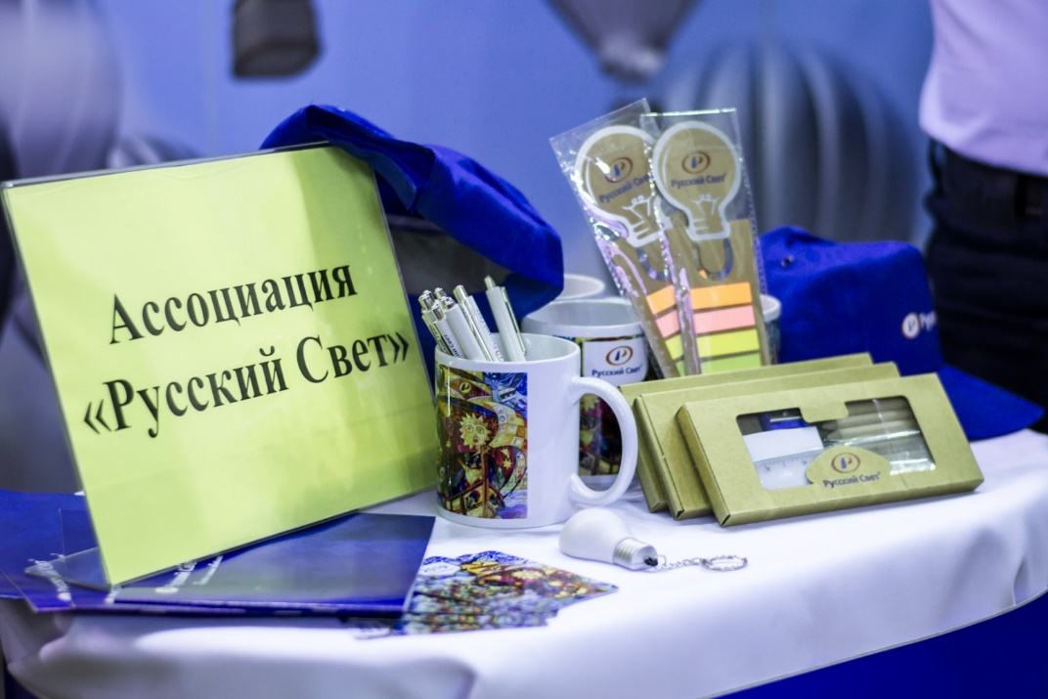
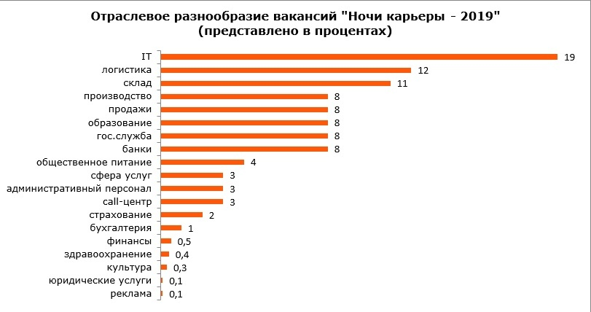
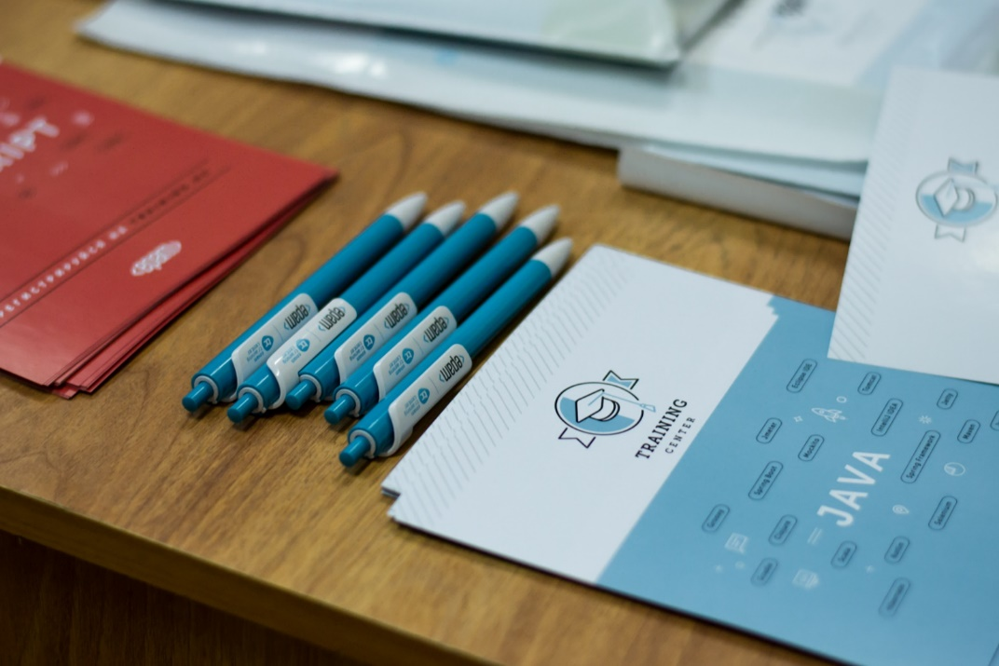
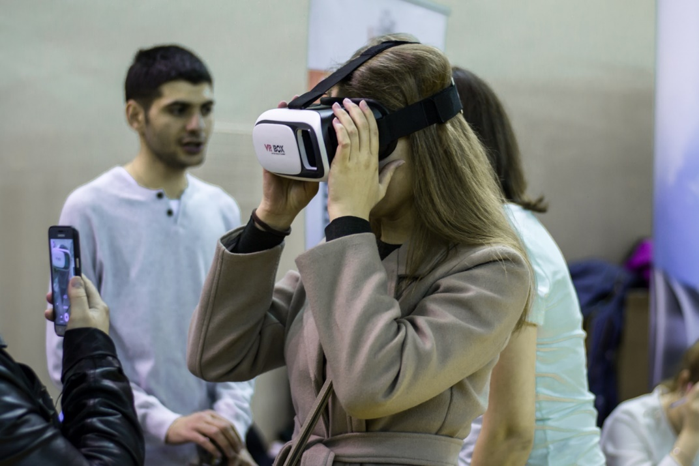
Ярмарка вакансий

Slide 6
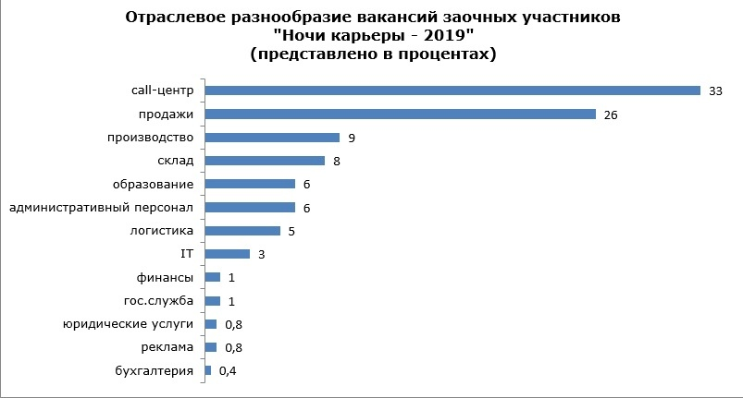
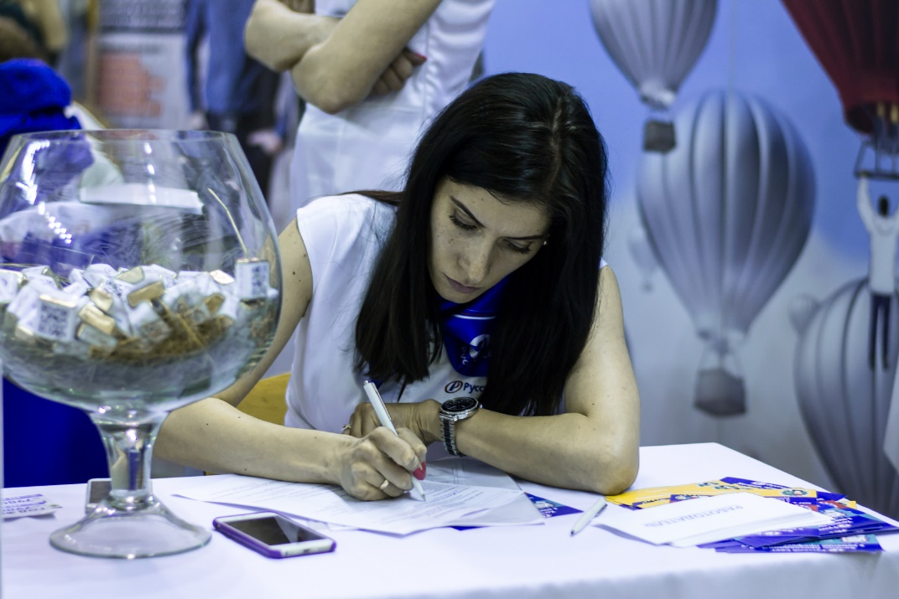
Ярмарка вакансий

Slide 7
Анализ обратной связи от РАБОТОДАТЕЛЕЙ

Slide 8
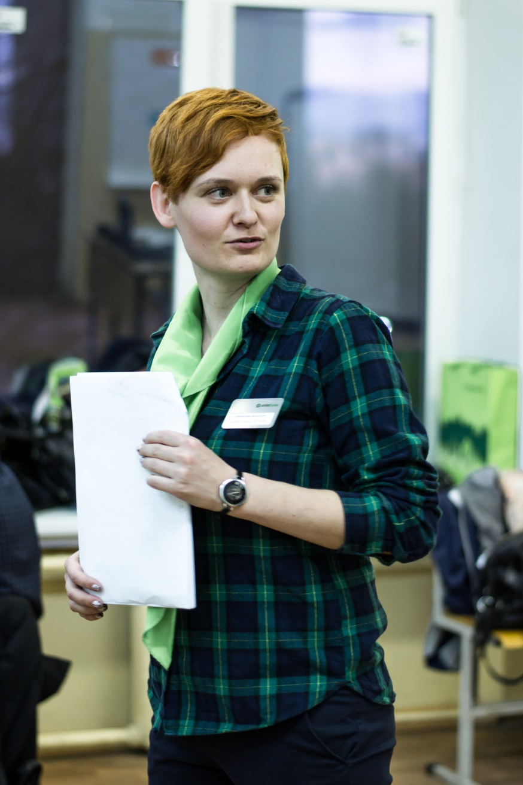
Перспективы трудоустройства выпускников
67 %
выпускников 2019г.
трудоустроены по специальности

Slide 9
Факторы, оказывающие наибольшее влияние на эффективность профессиональной деятельности

Slide 10
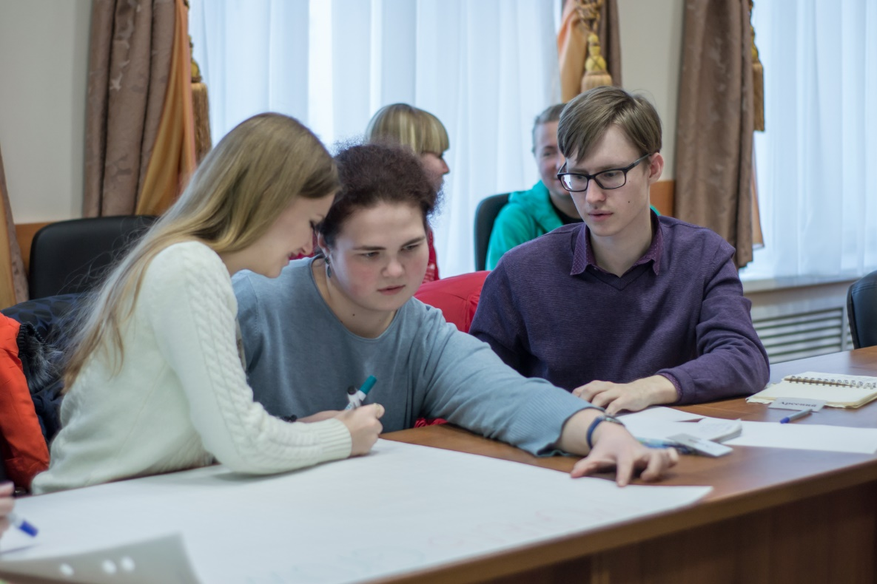
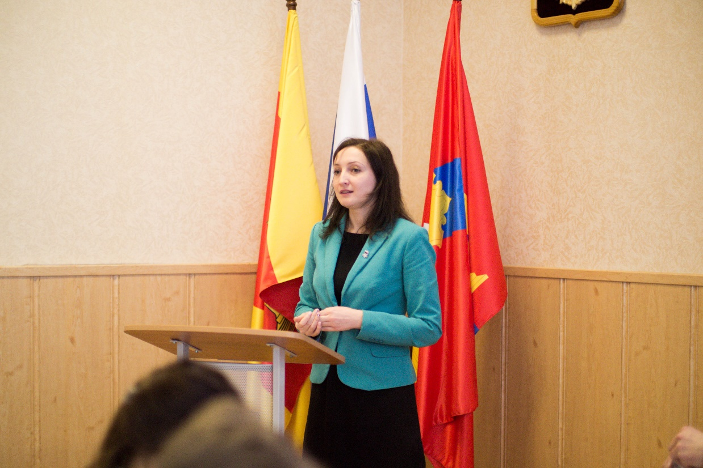
День Soft Skills
Открытый диалог «Что такое Soft Skills и почему они нужны для успешной карьеры?»
Мастер-классы
Ассессмент-центр от работодателей

Slide 11
Уровень развития soft skills у выпускников ТвГУ по оценке работодателей

Slide 12
Готовность работодателей принимать студентов на практики и стажировки

Slide 13
Контакты ЦСТМ ТвГУ
Тел. 35-89-42
сайт cstm.tversu.ru
аккаунт ЦСТМ в ВК: vk.com/cstm_tvgu

